Slide 1
Resíduos nitrogenados
Prof. Dacley

Slide 2
Diferente de outras biomoléculas, os compostos nitrogenados oriundos do catabolismo das proteínas não são armazenados no organismo e devem ser excretados, principalmente como amônia diretamente na água por meio do epitélio branquial.

Slide 3
Dentre os resíduos nitrogenados, podemos encontrar:
  Amônia (principal)
  Nitrito;
  Nitrato;
  Ureia;
  Creatina;
  Creatinina;
  Entre outros...
Menores quantidades!
Conversão para glutamina, carnitina, óxido de trimetilamina, etc.

Slide 4
Além da excreção, a amônia pode se acumular devido a mineralização da matéria orgânica por microrganismos (bactérias heterotróficas, protozoários, fungos), e também pelo uso de águas eutrofizadas em viveiros de aquicultura.
Amônia é considerado o principal parâmetro após o oxigênio dissolvido na água.
Concentrações de amônia não ionizada (NH₃) e nitrito (NO₂⁻) podem atingir níveis extremamente tóxicos para organismos aquáticos e necessitam atenção especial quando altas densidades de estocagem são utilizadas.

Slide 5
Amônia no sistema aquático
Principal produto da excreção dos organismos aquáticos;
Composto resultante do catabolismo de proteínas;
Pode ser encontrada na forma não ionizada (NH₃) que é a mais tóxica para organismos aquáticos, e na forma ionizada (NH₄);
  A soma de NH₃ + NH₄ é chamada de amônia total.

Slide 6
NH₃ é lipofílica → possui afinidade por gorduras e passa facilmente pelas membranas respiratórias;
NH₄ é lipofóbica → repele gordura e penetra mais devagar nas membranas (lipoproteicas)

Slide 7
A amônia não ionizada é muito tóxica mesmo em baixas concentrações, pois pode se difundir livremente através das membranas celulares.
Usualmente, concentrações abaixo de 1 mg/L de NH₃ pode causar letalidade tanto em crustáceos como em peixes.
De acordo com Kubitza, 0,2 mg/L de NH₃ já é suficiente para induzir toxicidade crônica, enquanto níveis de 0,7 a 2,40 mg/L podem ser letais mesmo em curto período de tempo.

Slide 8
Nitrificação
A amônia excretada pelos organismos aquáticos é oxidada em nitrito pela ação das bactérias autotróficas Nitrosomonas, Nitrosococcus, Nitrospira e Nitrosolobus que transformam NH₃ em nitrito (NO₂⁻). Essas bactérias utilizam a enzima amônia monoxigenase nesse processo.

Slide 9
O nitrito por sua vez, é oxidado por outra classe de bactérias nitrificantes (Nitrobacter, Nitrococcus e Nitrospina) até nitrato (NO₃⁻).

Slide 10

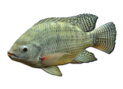
Desenho esquemático das principais etapas do ciclo do N na água
Proliferação de plâncton e algas
Nitrato
2
Nitrito
1
Amônia
Nitrobacter
Nitrosomonas
Equação 1
NH₄ + 1,5 O₂ → NO₂⁻ + H₂ + H₂O
Equação 2
NO₂⁻ + 0,5 O₂ → NO₃⁻
Amônia Nitrato
pH e OD

Slide 11
Fatores que afetam o processo de nitrificação:
  pH;
  Temperatura;
  Oxigênio dissolvido;
  Bactérias nitrificantes;
  Presença de certos componentes inibitórios, como ácido nítrico, amônia, antibióticos e componentes orgânicos.
  NOTA: O processo de nitrificação pode reduzir o pH da água, devido a liberação de íons H⁺ e também reduzir os níveis de oxigênio dissolvido, que são requeridos para a oxidação.

Slide 12
Essas reações de nitrificação ocorrem mais rápido quando o pH está entre 7,0 e 8,0 e em temperaturas entre 25 e 35 ºC;
A nitrificação é um processo aeróbico (predominantemente) e como tal, ocorre somente em regiões onde há O₂ disponível (coluna d’água e superfície do sedimento).

Slide 13
Quando o meio torna-se anaeróbio ocorre a redução da concentração de nitrato, devido à sua utilização nos processos de desnitrificação e amonificação do nitrato.
Por isso a importância da profundidade dos viveiros!!!
NO₂⁻ → NH₄⁺ + NH₃⁺
Ambientes eutrofizados onde há decomposição da matéria orgânica

Slide 14
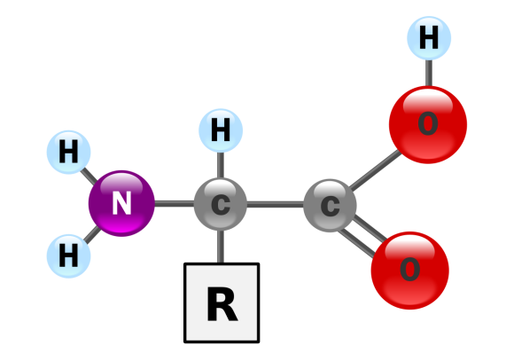
Estimativa da excreção de amônia pelos peixes
Em média 30 a 40% da proteína é utilizada como energia e virará amônia
Desaminação
Alfa-cetoácido
Amônia na água → poluição, redução densidade de estocagem, floração algas, redução oxigênio dissolvido....

Slide 15
Hipótese:
Ração com 32% PB
1000 kg de ração = 320 kg de proteína
Proteína contém 16% nitrogênio
Portanto, 320 kg Proteína x 0,16 Nitrogênio = 51,2kg de N total
Destes 51,2 kg de N, de 30 a 40% é excretado na forma de amônia (N-NH₃- nitrogênio amoniacal)
51,2 x 0,40 = 20,48 kg de amônia N-NH₃
51,2 x 0,30 = 15,36 kg de amônia N-NH₃

Slide 16
O que fazer pra reduzir a quantidade de amônia na água?
Digestibilidade dietas;
Rações formuladas conceito de proteína ideal;
Manejo alimentar adequado;
Adubação da água adequada...

Slide 17
Rotas de excreção da amônia
Após ser produzida, deverá ser excretada rapidamente, pois torna-se tóxica se ficar acumulada no organismo;
Eliminada quase que totalmente via brânquias, o rim colabora com menos de 2% da excreção em peixes teleósteos;
Em crustáceos decápodes, a amônia corresponde de 60 a 70% da excreção total de nitrogênio;
Há evidências de pelo menos 4 mecanismos que eliminam a amônia em teleósteos e crustáceos:

Slide 18
A) difusão passiva do NH₃ do sangue para água (principal) – sangue tem mais amônia que a água;
  Como a maioria dos org. aquáticos são amoniotélicos, excretam principalmente pelo epitélio branquial, por meio de difusão, em fluxo contra corrente com um gradiente favorável do sangue para água.
    Menor contribuição pela urina, pele e fezes.

Slide 19
A principal forma de excreção de amônia ocorre pela difusão do NH₃. este processo é dependente de CO₂, porque o gradiente de NH₃ através das brânquias, depende da acidificação da camada limite, transformando NH₃ em NH₄⁺.
Uma vez excretada, a amônia continua sendo uma substância tóxica, pois dependendo dos níveis do ambiente pode afetar a excreção por difusão branquial, possivelmente afetando o crescimento ou causando a morte dos organismos.

Slide 20
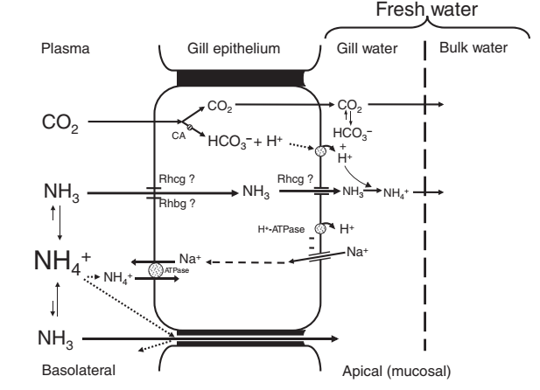
Weihrauch et al., (2009)

Slide 21
B) Intercâmbio de NH₄ por sódio, localizado na membrana apical – entra Na⁺ e sai o NH₄⁺;
C)Transformação para compostos não tóxicos – ureia, por exemplo;
D)Difusão passiva de NH₄⁺ a favor de um gradiente de concentração eletroquímico – maior importância para peixes marinhos, onde a permeabilidade iônica branquial é elevada.

Slide 22
Toxidez da amônia
Quando a amônia estiver alta nos ambientes de criação, a melhor maneira de reduzir essa concentração elevada é parar com a alimentação, iniciar as trocas de água e ativar aeradores.
No RAS, se os biofiltros não estiverem maturados ou construídos erroneamente, a chance de concentrações letais e subletais de amônia e nitrito são altos!
Problema em RAS (exercício)
Bioflocos

Slide 23
Exercício: Estimativa da capacidade de suporte em sistemas alto fluxo em função da amônia
Para realizar esse cálculo, precisamos entender que as variáveis abaixo tem relação direta com a biomassa de animais a ser produzida:
  Qualidade da água de abastecimento;
  Volume de renovação disponível;
  Consumo de oxigênio dos peixes e concentração mínima de O₂ tolerável;
  Excreção de amônia pelos peixes e nível de amônia tóxica na água;
  Disponibilidade de um sistema de aeração contínua

Slide 24
Levando em consideração a amônia tóxica:
Porcentagem da amônia não ionizada em função da temperatura e pH da água
 | Temperatura (ºC)
pH | 18 | 20 | 22 | 24 | 26 | 28 | 30 | 32
6,0 | 0,034 | 0,039 | 0,045 | 0,052 | 0,060 | 0,069 | 0,079 | 0,091
6,5 | 0,107 | 0,124 | 0,143 | 0,165 | 0,190 | 0,218 | 0,251 | 0,287
7,0 | 0,337 | 0,390 | 0,451 | 0,520 | 0,598 | 0,688 | 0,788 | 0,902
7,5 | 1,057 | 1,223 | 1,411 | 1,626 | 1,868 | 2,142 | 2,451 | 2,799
8,0 | 3,268 | 3,767 | 4,331 | 4,966 | 5,679 | 6,475 | 7,362 | 8,345
8,5 | 9,651 | 11,02 | 12,52 | 14,18 | 15,99 | 17,96 | 20,08 | 22,36
9,0 | 25,25 | 28,13 | 31,16 | 34,32 | 37,58 | 40,91 | 44,28 | 47,66
9,5 | 51,65 | 55,32 | 58,88 | 62,30 | 65,56 | 68,65 | 71,53 | 74,22
10,0 | 77,16 | 79,65 | 81,91 | 83,94 | 85,76 | 87,38 | 88,82 | 90,16
Fonte: Boyd e Watten (1989) - Preparado por Eduardo Ono

Slide 25
Qual seria a biomassa sustentável de peixes em um tanque, considerando exclusivamente a concentração de amônia como fator limitante? (2 situações)
  Estabelecemos um limite de amônia de 0,05 mg N-NH₃/l;
  Temperatura da água de 28 ºC;
  Concentração de amônia total na água de abastecimento de 0,12 mg/l;
  Ração com 32% de PB;
  Consumo diário de 2,0% (0,02) da biomassa;
  Volume do tanque de 200 m³;
  Fluxo contínuo de 100 m³/h (troca a cada 2h);
  Água de abastecimento com 7,5 mg/L de O₂ dissolvido;
  O₂ dissolvido no tubo de escoamento de 3,0 mg/l;
  Consumo de O₂ por tilápia de 450g = 108g O₂/ton/h

Slide 26
Situação 1. Água de abastecimento com pH de 6,5; condições anteriores
1ª coisa a ser feito é consultar a tabela!
Porcentagem da amônia não ionizada em função da temperatura e pH da água
 | Temperatura (ºC)
pH | 18 | 20 | 22 | 24 | 26 | 28 | 30 | 32
6,0 | 0,034 | 0,039 | 0,045 | 0,052 | 0,060 | 0,069 | 0,079 | 0,091
6,5 | 0,107 | 0,124 | 0,143 | 0,165 | 0,190 | 0,218 | 0,251 | 0,287
7,0 | 0,337 | 0,390 | 0,451 | 0,520 | 0,598 | 0,688 | 0,788 | 0,902
7,5 | 1,057 | 1,223 | 1,411 | 1,626 | 1,868 | 2,142 | 2,451 | 2,799
8,0 | 3,268 | 3,767 | 4,331 | 4,966 | 5,679 | 6,475 | 7,362 | 8,345
8,5 | 9,651 | 11,02 | 12,52 | 14,18 | 15,99 | 17,96 | 20,08 | 22,36
9,0 | 25,25 | 28,13 | 31,16 | 34,32 | 37,58 | 40,91 | 44,28 | 47,66
9,5 | 51,65 | 55,32 | 58,88 | 62,30 | 65,56 | 68,65 | 71,53 | 74,22
10,0 | 77,16 | 79,65 | 81,91 | 83,94 | 85,76 | 87,38 | 88,82 | 90,16

Slide 27
A) Calcular a máxima concentração de amônia total permitida:
  Amônia máxima = limite NH₃ x (100/valor tabelado_{pH;temp.})
  Amônia max. = 0,05 x (100/0,218)= 22,9357
  Amônia máxima = 22,94 mg/L ou g/m³

Slide 28
B) Calcular a máxima excreção diária de amônia permitida, considerando uma vazão de 100 m³/h e uma concentração de amônia total de 0,12 mg/L na água de abastecimento.
  Amônia excretada = (Amônia máx. – amônia água abastecimento) x vazão x 24h
  Amônia excretada = (22,94 – 0,12) x 100m³/h x 24 h
  Amônia excretada = 54,768 g/dia ou 54,78 kg/dia

Slide 29
C) Calcular a máxima quantidade de ração que pode ser fornecida diariamente. Considerando a proteína de 32%
  Ração Máx. = Amônia excretada / (0,064 x (PB ração/100))
  Ração máx. = 54,78/(0,064/0,32)
  Ração máx. = 2.685,2 kg/dia

Slide 30
D)Cálcular a máxima biomassa de peixes. Considerando um consumo diário de ração da ordem de 2,0% da biomassa
  Biomassa máx. = (ração máx./quantidade a ser arraçoada, _{% peso vivo})
  Biomassa máxima = (2.685/0,02)
  Biomassa máxima = 134.250 kg/ tanque
  1 tanque tem 200 m³; então:
  134.250 kg / 200 m³ = 671,25 kg/m3

Slide 31
Situação 2. água com pH 8,0
Com vocês....
Porcentagem da amônia não ionizada em função da temperatura e pH da água
 | Temperatura (ºC)
pH | 18 | 20 | 22 | 24 | 26 | 28 | 30 | 32
6,0 | 0,034 | 0,039 | 0,045 | 0,052 | 0,060 | 0,069 | 0,079 | 0,091
6,5 | 0,107 | 0,124 | 0,143 | 0,165 | 0,190 | 0,218 | 0,251 | 0,287
7,0 | 0,337 | 0,390 | 0,451 | 0,520 | 0,598 | 0,688 | 0,788 | 0,902
7,5 | 1,057 | 1,223 | 1,411 | 1,626 | 1,868 | 2,142 | 2,451 | 2,799
8,0 | 3,268 | 3,767 | 4,331 | 4,966 | 5,679 | 6,475 | 7,362 | 8,345
8,5 | 9,651 | 11,02 | 12,52 | 14,18 | 15,99 | 17,96 | 20,08 | 22,36
9,0 | 25,25 | 28,13 | 31,16 | 34,32 | 37,58 | 40,91 | 44,28 | 47,66
9,5 | 51,65 | 55,32 | 58,88 | 62,30 | 65,56 | 68,65 | 71,53 | 74,22
10,0 | 77,16 | 79,65 | 81,91 | 83,94 | 85,76 | 87,38 | 88,82 | 90,16

Slide 32
Toxidez da amônia
Pode existir 7 tipos de efeitos tóxicos da amônia, dependendo da concentração no viveiro:
A) Efeito sobre as células
  Quando a concentração de amônia aumenta no ambiente aquático, a excreção diminui, provocando aumento de amônia no sangue e tecidos, podendo afetar a fisiologia do animal (enzimas e estabilidade das membranas)
[Amônia] = excreção = amônia sangue e tecidos

Slide 33
B) efeito sobre a excreção
  O aumento da amônia no meio reduz a excreção pelos animais. Devido a essa dificuldade, a primeira reação é a paralisação da alimentação para minimizar a produção de amônia metabólica.
    Redução do crescimento corporal

Slide 34
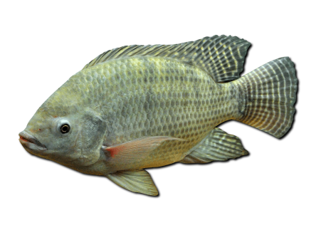
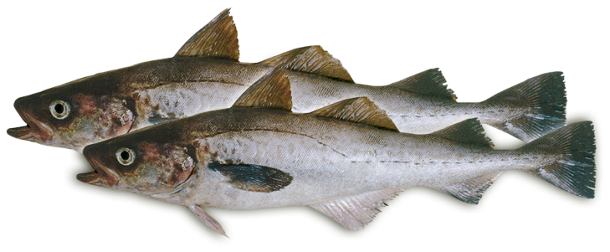
C) efeito sobre a osmorregulação
  Altos níveis de amônia no ambiente proporcionam aumento na permeabilidade das membranas em relação à água, o que reduz a concentração iônica interna.
    Efeito mais pronunciado em espécies de água doce que são hiperosmóticas
          Entra água doce
            Perde íons
              Aumenta a concentração de urina
                Danos nos rins
Ganha água
Perde sais
Ganha sal

Slide 35
D) Efeito sobre a respiração
  Amônia afeta a habilidade que as espécies aquáticas têm de transportar oxigênio aos tecidos
    Lesões branquiais; redução da capacidade de transporte de oxigênio devido a redução do pH do sangue; aumento no ritmo respiratório (aumento no gasto energia para manter o equilíbrio de eletrólitos) e dano histológico nas células do sangue e tecidos que a produzem (medula, baço, etc.)

Slide 36
E) Efeito sobre os tecidos
  Concentrações letais e subletais podem causar modificações histológicas nos rins, fígado, baço, sangue, etc.
F) Efeito sobre as doenças
  Animais submetidos aos efeitos da amônia ficam mais susceptíveis a contrair enfermidades
    Em larvas, há deformação do saco vitelínico

Slide 37
G) Efeito sobre o crescimento
  Em nível celular, a amônia pode bloquear o processo de fosforilação oxidativa e, consequentemente, diminuir o crescimento dos animais, pois eles não conseguem converter a energia alimentar em ATP
    Em camarões acelera a ecdise
Todos esses efeitos estão ocorrendo em conjunto no animal!

Slide 38
Importante!
Baixas concentrações de oxigênio aumentam a toxicidade da amônia em peixes e camarões.
Crustáceos são mais tolerantes a toxicidade da amônia do que peixes

Slide 39
Espécies de água salgada parecem ser mais susceptíveis a toxicidade da amônia em comparação às espécies de água doce.
De acordo com a Agência de Proteção Ambiental dos Estados Unidos, o valor médio da toxicidade aguda de NH₃ para 32 espécies de peixes de água doce é 2,79 mg/L, comparado com 1,86 mg/L para 17 espécies de água salgada.

Slide 40
Mecanismos de toxidez da amônia
Hipóteses (Ruffier et al., 1981):
  O desequilíbrio da osmorregulação provoca falhas nos rins;
  A diminuição do processo de excreção de amônia endógena (produzido pelo organismo) provoca disfunção citológica e neurológica;
  Dano no epitélio branquial provoca asfixia do animal.
pH; Alcalinidade;
CO2; Temperatura;
Oxigênio dissolvido; salinidade;

Slide 41
A) efeito do pH
  O pH afeta o equilíbrio de NH₄⁺ e NH₃. Em pH menor que 7,0, a fração de NH₄⁺ é predominante. Já em pH mais alto, a fração de NH₃ aumenta, podendo atingir concentrações tóxicas.
Escala de pH
ácido
neutro
básico
NH₄⁺
NH₃
Amônia ionizada
Amônia não ionizada

Slide 42
% de NH₃ em água doce em diferentes valores de pH e temperatura
 | pH
Temperatura (ºC) | 6,0 | 6,5 | 7,0 | 7,5 | 8,0 | 8,5 | 9,0 | 9,5 | 10,0
0 | 0,0083 | 0,0261 | 0,0826 | 0,261 | 0,820 | 2,55 | 7,64 | 20,7 | 45,3
10 | 0,0186 | 0,0589 | 0,186 | 0,586 | 1,83 | 5,56 | 15,7 | 37,1 | 65,1
15 | 0,0274 | 0,0865 | 0,273 | 0,859 | 2,67 | 7,97 | 21,5 | 46,4 | 73,3
20 | 0,039 | 0,124 | 0,390 | 1,223 | 3,767 | 11,02 | 28,13 | 55,32 | 79,65
25 | 0,0569 | 0,180 | 0,566 | 1,77 | 5,38 | 15,3 | 36,3 | 64,3 | 85,1
30 | 0,079 | 0,251 | 0,788 | 2,451 | 7,362 | 20,08 | 44,28 | 71,53 | 88,82
Fonte: Boyd e Water (1989) com adaptações

Slide 43
B) efeito do oxigênio dissolvido
  Quando reduz a concentração de oxigênio dissolvido na água, há aumento da toxidez da amônia
C) efeito do CO₂
  Aumento na concentração de CO₂ reduz a toxidez da amônia total, provavelmente como resultado da diminuição do pH e da amônia não ionizada.

Slide 44
D) efeito da temperatura
  Baixas temperaturas parecem incrementar a toxidez de NH₃, especialmente para valores abaixo do ótimo para o crescimento (animais têm dificuldade em excretar e acumulam no organismo) (Meade , 1989).
  Por outro lado, a produção da amônia metabólica por quilo de alimento consumido incrementa-se com o aumento da temperatura, exigindo uma maior taxa de renovação de água (tabela).

Slide 45
% de NH₃ em água doce em diferentes valores de pH e temperatura
 | pH
Temperatura (ºC) | 6,0 | 6,5 | 7,0 | 7,5 | 8,0 | 8,5 | 9,0 | 9,5 | 10,0
0 | 0,0083 | 0,0261 | 0,0826 | 0,261 | 0,820 | 2,55 | 7,64 | 20,7 | 45,3
10 | 0,0186 | 0,0589 | 0,186 | 0,586 | 1,83 | 5,56 | 15,7 | 37,1 | 65,1
15 | 0,0274 | 0,0865 | 0,273 | 0,859 | 2,67 | 7,97 | 21,5 | 46,4 | 73,3
20 | 0,039 | 0,124 | 0,390 | 1,223 | 3,767 | 11,02 | 28,13 | 55,32 | 79,65
25 | 0,0569 | 0,180 | 0,566 | 1,77 | 5,38 | 15,3 | 36,3 | 64,3 | 85,1
30 | 0,079 | 0,251 | 0,788 | 2,451 | 7,362 | 20,08 | 44,28 | 71,53 | 88,82
Fonte: Boyd e Water (1989) com adaptações

Slide 46
Toxicidade da amônia para organismos aquáticos de água doce
Espécie | Fase | LC₅₀ (mg/L) NH₃ | Referência
Cyprinus carpio | larvas | 1,84 (96h) | Hasan e Macintosh (1986)
Ictalurus punctatus | juvenis | 1,30 (96h) | Okelsrud e Pearson (2007)
Oreochromis niloticus | larvas | 1,01 (48h) | Benli e Kosal (2005)
Oreochromis niloticus | juvenis | 7,4 (48h) | Benli e Kosal (2005)
Mugil platanus | juveniles | 0,58 (96h) | Sampaio et al., (2002)
Oncorhynchus tshawytscha | juvenis | 0,36 (24h) | Harader e Allen (1983)
Paralichthys orbignyanus | juvenis | 0,19 (96h) | Bianchini et al., (1996)
Macrobrachium rosenbergii | juvenis | 1,45 – 2,02 (72h) | Straus et al., (1991)

Slide 47
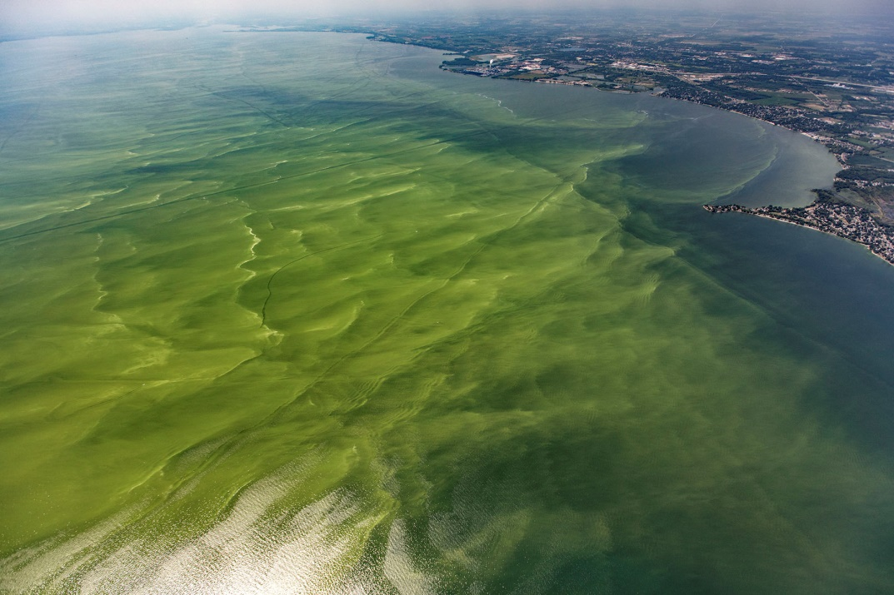
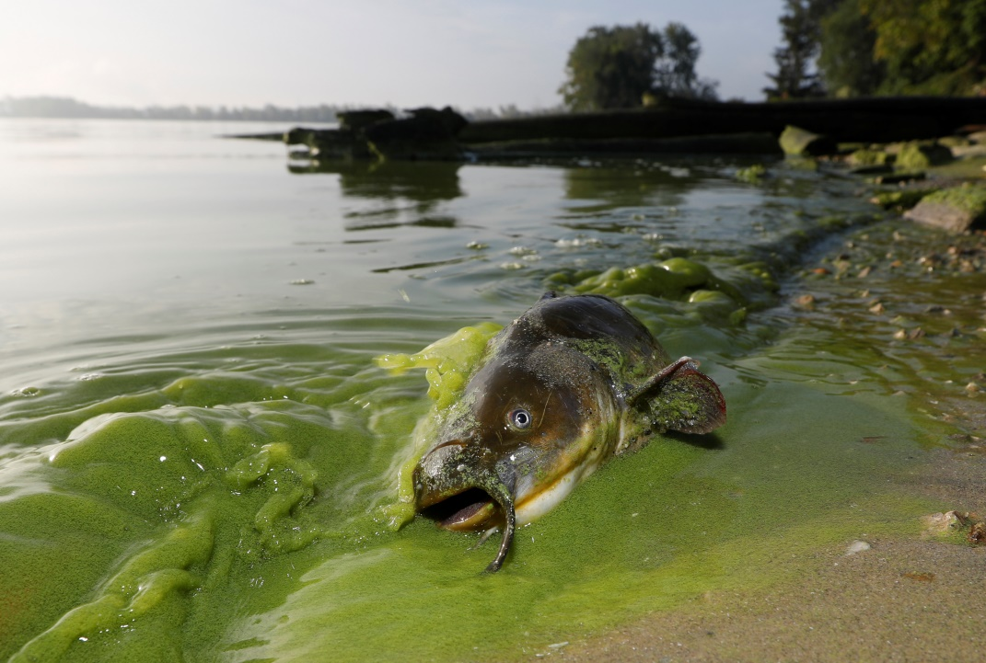
Acúmulo de nitrogênio nas formas de amônia e nitrato
Pode levar a uma floração de algas, bloom de fitoplâncton, etc.
Geosmina e 2-metillisoborneol
Principais problemas para a produção intensiva de peixes
https://www.greatlakesnow.org/2018/05/a-growing-epidemic-of-toxic-algal-blooms/
https://www.greatlakesnow.org/2020/07/ap-2020-lake-erie-algal-bloom-forecast/

Slide 48
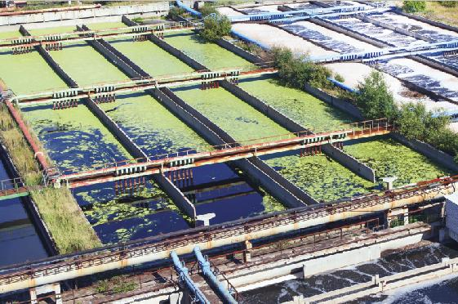
https://www.revistatae.com.br/Artigo/566/remocao-de-nutrientes-como-fosforo-e-nitrogenio-no-tratamento-de-esgotos

Slide 49
Nitrito (NO₂⁻)
É um composto intermediário do processo de nitrificação, em que a amônia é transformada (oxidada) por bactérias, e em seguida, convertido para nitrato (NO₃⁻);
Na água, pode ocorrer de duas formas: ácido nítrico (HNO₂) e nitrito ionizado (NO₂⁻). O pH determina o balanço entre as duas formas, em pH ácido (2,5) 90% do total está na forma de ácido nítrico, aumentando o pH, aumenta a porcentagem de nitrito. Em pH 4,5; 90% está sob a forma de nitrito, e acima de pH 5,5; somente o nitrito é encontrado.

Slide 50
O ácido nítrico passa livremente pelas brânquias enquanto o nitrito é transportado na membrana por meio do cotransportador branquial Cl⁻/HCO₃⁻, competindo com os cloretos;
As concentrações de nitrito em águas naturais geralmente são baixas (poucos microgramas), e se a água tiver boa quantidade de oxigênio dissolvido, a concentração típica é inferior a 0,05 mg/L.

Slide 51
O aumento do nitrito na água de criação, pode deteriorar a qualidade da água, reduzir o crescimento dos animais, aumentar o consumo de oxigênio, aumentar a excreção de amônia e finalmente, causar mortalidades.
Uma vez no ambiente aquático, o nitrito pode ultrapassar o epitélio branquial e se acumular nos fluidos corporais. Estudos em peixes e crustáceos mostram que o nitrito pode ocasionar uma variedade de distúrbios fisiológicos.

Slide 52
O nitrito tem uma alta afinidade para o mecanismo de captação de Cl⁻ nas brânquias de peixes e crustáceos. Os peixes que possuem alta absorção de Cl⁻ pelas brânquias são mais sensíveis ao NO₂⁻ que as espécies com baixa absorção.

Slide 53
O efeito mais importante nos org. aquáticos refere-se à capacidade que este composto tem de oxidar a hemoglobina do sangue, convertendo-a em meta-hemoglobina (molécula incapaz de transportar oxigênio), provocando assim, a morte dos animais por asfixia.

Slide 54
[NO₂⁻]
Ferroso
Fe⁺²
Férrico
Fe⁺³
Fe⁺² → capacidade de transportar oxigênio
Fe⁺³ → não transporta oxigênio (oxida), formando a meta-hemoglobina
hemoglobina
Com a formação dessa meta-hemoglobina, os peixes sofrem de hipóxia, mesmo se houver grande quantidade de oxigênio no viveiro!

Slide 55
O nitrito confere ao sangue a coloração marrom, indicando a falta do pigmento respiratório (oxidado);
O pH tem uma relação direta com a formação da meta-hemoglobina. Quanto maior o pH do meio, maior a toxidez do nitrito pois aumenta a forma ionizada (NO₂⁻);
Para a maioria dos peixes, o valor máximo tolerado é de 0,5mg/L. Acima desse valor, ocorre a morte dos animais.

Slide 56
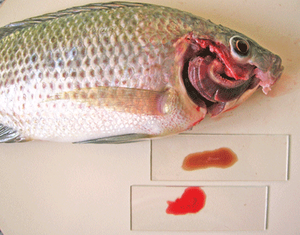
Imagem: Tilápia vítima de intoxicação por nitrito. Fonte: https://panoramadaaquicultura.com.br/aquicultura-em-recirculacao/

Slide 57
A toxicidade do nitrito é dependente da salinidade da água. A relação do nitrito e de cloretos é negativamente linear, e tem sido estabelecido que o efeito do sal é muito significante!
O sal, em geral, diminui a toxicidade do nitrito, restringindo o fluxo intestinal e branquial ao organismo. Isso ocorre porque há uma competição entre o mesmo carreador de nitrito e cloreto.

Slide 58
Toxicidade do nitrito para organismos aquáticos
Espécie | Fase | LC₅₀ (mg/L) NO₂⁻ | Referência
Acipencer brevirostrum | alevinos | 11.3 (96h) | Fontenot et al., 1998)
Cirrhinus mrigala | juvenis | 10,4 (96h) | Das et al., (2004)
Brycon cephalus | juvenis | 0,86 (96h) | Avilez et al., (2004)
Oreochromis niloticus | Juvenis juvenis | 28,18 (96h) 44,67 (96h)/0,07ppt | Yanbo et al., (2006)
Rachycentron canadum | juvenis | >290 (96h)/22ppt | Rodrigues et al., (2007)
Odontesthes argentinensis | larvas | 200 (96h)/35ppt
Penaeus setiferus | Pós-larva | 167 (72h)/25ppt | Alcaraz et al., (1999)
Macrobrachium rosenbergii | larvas | 8,6(72h) | Armstrong et al., (1976)

Slide 59
O sal contribui para a redução do nitrito na água
Cálculo da quantidade de sal (kg) a ser aplicada:
$[\left(\frac{volume viveiro}{10.000}\right)x (($Valor NO₂⁻ na água x 6) x 10)) ]/ 0,6
Exemplo: em um viveiro de 1.000 m³ foi detectado 2 mg/L de nitrito. Quantos kg de sal devo jogar?
$[\left(\frac{1000 m3}{10.000}\right)x (($2mg/L NO₂⁻ na água x 6) x 10))] / 0,6]
[(0,1) x (120)]/ 0,6
12/ 0,6
20 Kg de sal

Slide 60
Nitrato (NO₃⁻)
Produto final da oxidação da amônia;
A toxidez do nitrato em org. aquáticos não é um problema sério, porém em sistemas de recirculação, altos níveis podem ser verificados devido à nitrificação da amônia (uso biofiltros).
Para a maioria dos animais aquáticos a toxidez varia entre 1000 a 3000 mg/L;
Sugere-se que há efeitos semelhantes ao nitrito na oxidação da hemoglobina e possíveis efeitos sobre a osmorregulação.
Poucos estudos!

Slide 61
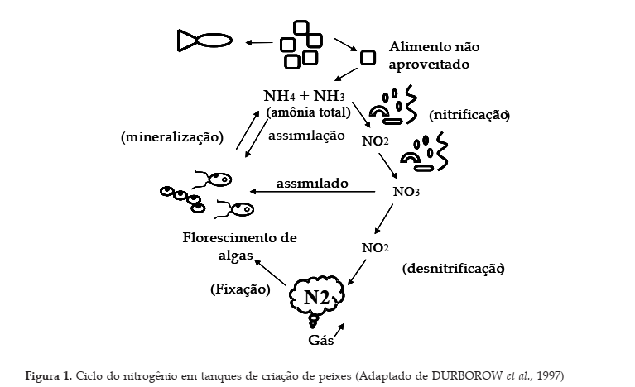
Pereira e Mercante (2005)

Slide 62
Limites para os resíduos nitrogenados (Resolução Conama 357/2005)
Nitrato = 10mg/L
Nitrito = 1 mg/L
Nitrogênio amoniacal total
  3,7mg/L se pH < 7,5
  2,0 mg/L se pH estiver entre 7,5 e 8,0
  1,0 mg/L se pH estiver entre 8,0 e 8,5
  0,5 mg/L se pH estiver > 8,5
Em situações de criação de organismos aquáticos para consumo humano

Slide 63
Considerações finais
A tolerância por amônia e nitrito vai depender de diversos fatores, inclusive da condição dos animais.
Rações desbalanceadas contribuem no processo de aumento da concentração de amônia no meio!
Cuidados especiais com a oxigenação e troca de água

Slide 64
Em situações de criações, no início pode haver pouca amônia na água, e com o passar do tempo, a quantidade aumenta;
Criações de peixes carnívoros a situação pode ser agravada.

